Slide 1
Statusmøde Uge 3
Aske Walther Sørensen / Implementering

Slide 2





Struktur for mødet
Da vi er mange, skal du som udgangspunkt holde kamera og mikrofon slukket
Ræk hånden op og tænd mikrofon og kamera, når du har spørgsmål
Mødet optages og lægges på KOMBITs dokumentbibliotek

Slide 3


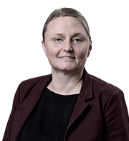


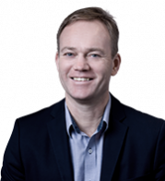


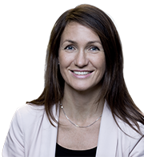


KOMBITs KP-team

Slide 4
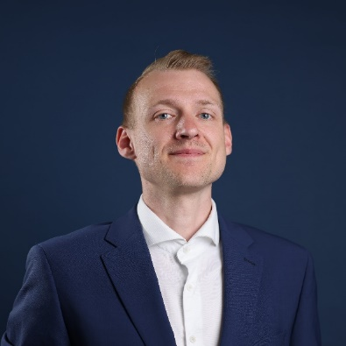



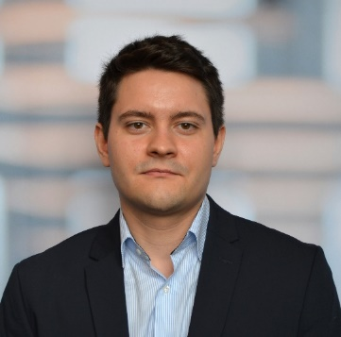
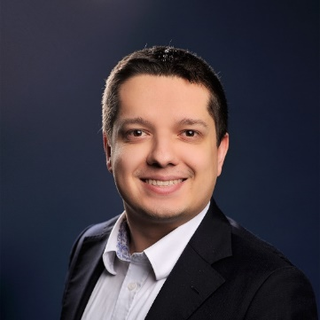



Netcompanys KP-team

Slide 5

Dagsorden
Release 4.1 – 14. December 2023
Release 5.0 – 25. marts 2024
Tips
Kort nyt
Kendte fejl
Spørgsmål
Hvad sker på næste statusmøde?
KLIK-opgaver
Status på driften
Tak for i dag
Sagsbehandler og
systemansvarlig
Systemansvarlig

Slide 6
Release 4.1 14. December 2023

Slide 7

Oversigt over ny funktionalitet KP release 4.1 - d. 14.12 2023
Version 1 / Oktober 2023

Slide 8
Ny funktionalitet
Release 4.1.0
Beskrivende titel | Beskrivelse
Revurdering af udvidet helbredstillæg til fodbehandling | KP kan understøtte revurdering af sager med løbende fødder med ”antal behandlinger”. Hvis borger fortsat er berettiget nulstilles deres brugte ”klip”, så borger ikke skal søge igen eller oplyse ny formue.
Forbedringer til opgaveindbakken | Det bliver muligt at sortere i opgaveindbakken. Det bliver også muligt at sætte en kategori på de enkelte opgaver i ”Opgaveindbakken”, og opgavepakker kan benyttes til at opfange bestemte kategorier, fx til brug for sagsbehandlere.
Brugerdefinerede opfølgningsopgaver | Mulighed for at oprette brugerdefinerede opfølgningsopgaver. I kan selv styre, om funktionaliteten bliver tilgængelig i KP via systemadministrationen.
Rettelse relateret ophørsbrev/nyt helbredstillægskort ved årsskiftet | Rettelse af uhensigtsmæssigheder, som oplevedes ved revurderinger ved årsskiftet. Implementering af rettelse, som blev kørt sidste år.
Lovændring relateret mellemkommunal afregning (MAF) | Forventet forsimpling af MAF-lovgivningen primo 2024.

Slide 9

Lovændring relateret MAF er på plads
Release 4.1
Har I spørgsmål eller er optaget af indholdet af lovændringen, kan I gense webinaret som blev afholdt i december: Dokumenter - Webinarer om releases (kombit.dk)
De nuværende regler kommer til at køre i KP frem til marts 2024, hvorpå der kommer lister ud, der beskriver foreslåede manuelle efterreguleringer for 2021-2023, samt januar - marts 2024.
Vi indkalder til møde med opsamling på lovgivningen, sammen med præsentation af listerne til april.
Hvis I har opgivet at registrere institutionsophold i KP på de sager, hvor retten til refusion hidtil har været udløbet, vil det være godt, at få efterregistreret disse inden KP beregner efterreguleringerne. Det gælder sager, hvor 6 års reglen er udløbet fra 1.1.2021 og hvor borger fortsat er på institution 1.1.2024.

Slide 10
Release 5.0 25. marts 2024

Slide 11
Oversigt over ny funktionalitet KP release 5.0 – 25. marts 2024
Version 2 / November 2024 – Ændringer er markeret med gul

Slide 12
Ny funktionalitet
Release 5.0.0
Beskrivende titel | Beskrivelse
Modtagelse og behandling af eFaktura i KP inkl. automatisk validering. | KP kan modtage eFaktura og foretage automatisk validering ved modtagelse. Ved almindelig helbredstillæg kan KP godkende betaling automatisk, hvis borger ikke er medlem af Sygeforsikring ‘danmark’, og I kan opsætte en beløbsgrænse, som styrer, om en eFaktura lægges ud til manuel behandling. Afvisning vil typisk blive lagt til manuel sagsbehandling. Ved udvidet og personlige tillæg understøtte KP manuel sagsbehandling. Ved godkendelse af en eFaktura sendes bogføringsoplysninger til kommunens økonomisystem. Det bliver desuden muligt at håndtere kredit nota og rykkere.
Sagstyper til Almindeligt helbredstillæg | Sagstypen ”Almindeligt helbredstillæg” erstattes af en sagstype for hver af de 7 almindelige helbredstillæg - medicin, tandlæge, høreapparat, fysioterapi, fodterapi, psykologhjælp og kiropraktorbehandling. Der vil ikke ske konvertering af de ”gamle” sager med almindelig helbredstillæg.
Forbedret udbetalingsmeddelelse | Opsætningen af udbetalingsmeddelelsen forbedres, så den bliver nemmere at forstå for borger.
Udstilling af boligstøttedata vedr. KMF/MAF | Boligstøttedata vedr. (primært) KMF og MAF bliver tilgængeligt via 3 rapporter og LIS-data. Tidligere har I modtaget disse data på lister fra UDK.
Modtagelse af MAF-udbetaling til selvvalgt NemKonto (SE-nr.) | Det bliver muligt at vælge hvilken bankkonto overførsel af MAF skal ske til. Således kan alle MAF-betalinger samles på én konto for at lette arbejdet med afstemning.
MAF sumrapport | Rapport til lettere afstemning af bank
Vedligeholdelse af snitflader | Teknisk vedligehold.

Slide 13

Spørgetime om eFaktura 2 og 3
Release 5.0.0
Afholdes d. 24. og 25. januar.
Vi afprøver kombination af korte videoer efterfulgt af spørgetimer.
OBS: eFaktura 3 kan først løses efter idriftsættelsen af release 5.0.

Slide 14

Piloter til release 5.0
Release 5
Som varslet ønsker vi piloter til at teste udvalgt funktionalitet ifm. release 5.0.
Feed back fra piloter ved seneste afprøvning lød bl.a.:
Indflydelse på kvaliteten af idriftsættelsen og på håndtering af uhensigtsmæssigheder og fejl
Større forståelse for ny funktionalitet og sammenhænge
Støtte fra KOMBIT og Netcompany og hurtig respons på henvendelser

Slide 15

Piloter til release 5.0 d. 25.3 til 12.4
Release 5.0.0
Skriv til KP@kombit.dk, hvis I gerne vil deltage som piloter!
Noter i mailen hvad I kan bidrage til af nedenstående samt evt. OBS-punkter ved at deltage.
Stil evt. også alle de spørgsmål og forbehold, I måtte have, så vi kan starte dialogen om afprøvningen.
Funktionalitet | Kriterie for at blive pilot: | Hvordan pilotafprøves?
eFaktura ifm. forskellige økonomisystemer | At I ønsker at benytte de nye muligheder med at modtage og behandle eFaktura i KP | Funktionaliteten tages i brug.
Overførsel af MAF til selvvalgt bankkonto | At I ønsker at benytte en anden bankkonto til MAF | 1 kr. test med personer, som skal have en finansieringskommune som er forskellig fra bopælskommunerne. Begge kommuner skal verificere.
Boligstøttedata for KMF/MAF | At I har medarbejder, som kan være behjælpelig med sammenligning af data. | Sammenligning af data fra UDKBO og KP. (Detaljerapport, Sagstyperapport og KMF Sumrapport)

Slide 16
Demo af eFaktura

Slide 17










Overordnet flow for eFaktura Faktura, kreditnota og rykker
Demo af eFaktura
Afvisning eller Godkendelse pba. automatisk eller manuel sagsbehandling.
Registrering og evt. bogføring pba. svar fra KP.
Registrering på fakturafanen
ØS sender retursvar om status på fakturaen og kan danne opfølgningsopgave.
OBS: Faktura kan håndteres i økonomisystem
inden KP har sendt svar retur.
Dette medfører risiko for uoverensstemmelse
mellem ØS og KP og er en dobbelt arbejdsgang..

Slide 18
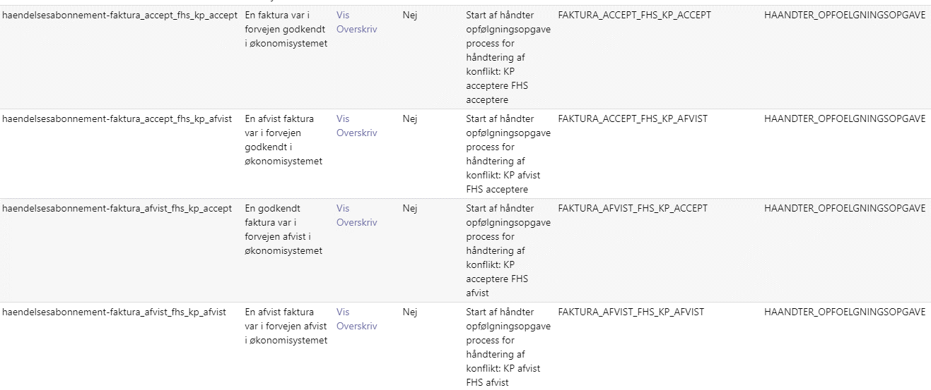
Hændelsesabonnementer, som danner opgaver I kan tilpasse jf. eFaktura 6
Demo af eFaktura

Slide 19
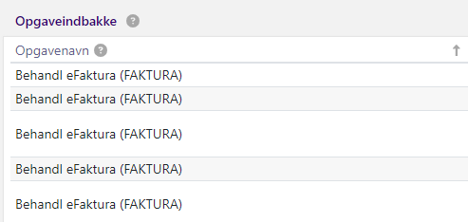
Generelt om eFaktura
Generelt om efaktura
‘eFaktura’ er en fællesbetegnelse for:
Faktura
Rykker
Kreditnota
Opgaven hedder ‘Behandl eFaktura’, og det bliver muligt, at oprette opgavepakker på ‘Behandl eFaktura’.

Slide 20
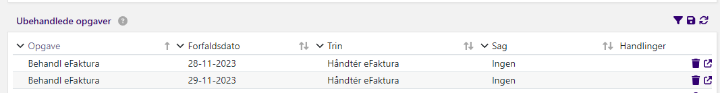
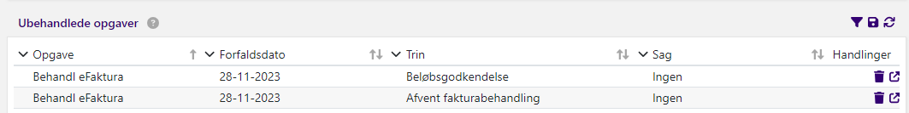
Ubehandlede opgaver
Opgaver
Opgaven fremgår på borgeres overblik under ‘Ubehandlede opgaver’.
Her vil det også fremgå, hvor langt opgaven er i processen.

Slide 21
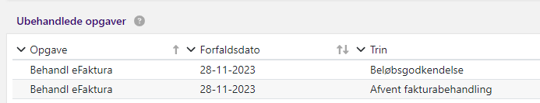
Ubehandlede opgaver
efaktura

Slide 22
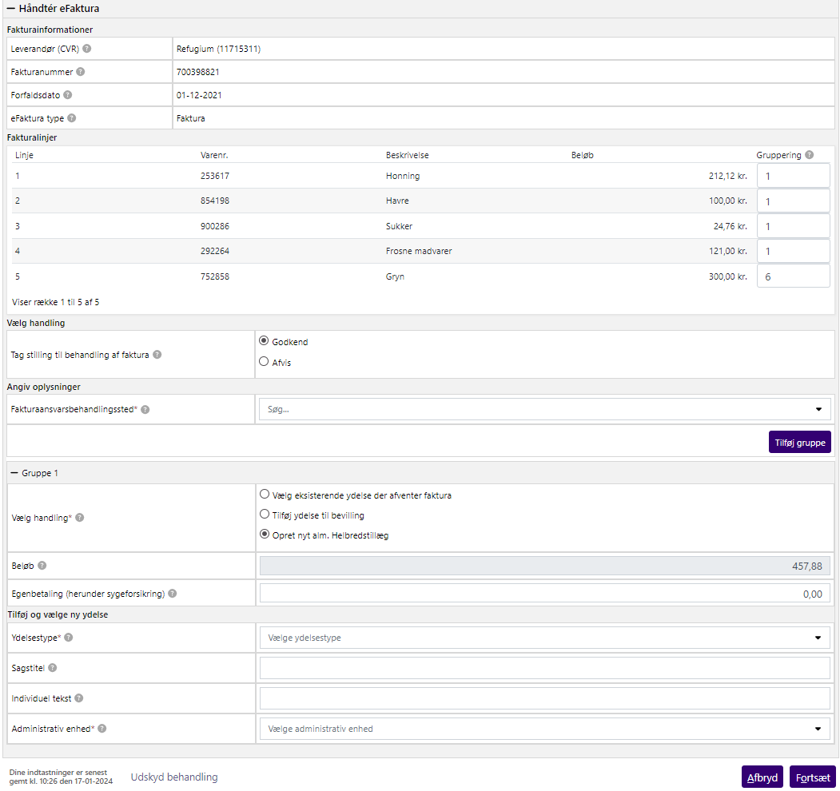
Trin – Håndter eFaktura
Trin - Håndter eFaktura

Slide 23
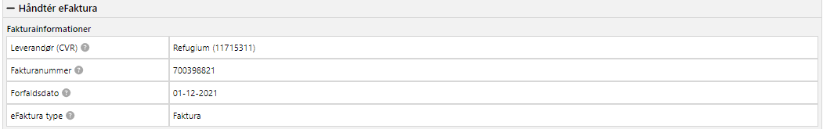
Oplysninger fra faktura
Trin - Håndter eFaktura

Slide 24
Trin – Håndter eFaktura
Trin - Håndter eFaktura

Slide 25
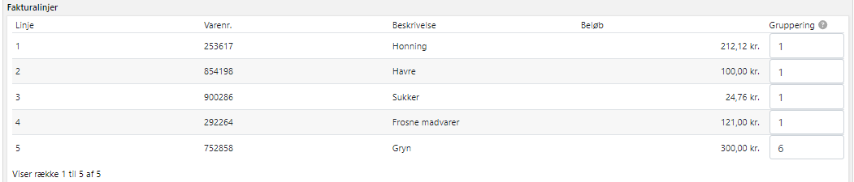
Oplysninger om faktura
Trin - Håndter eFaktura

Slide 26
Trin – Håndter eFaktura
Trin - Håndter eFaktura

Slide 27
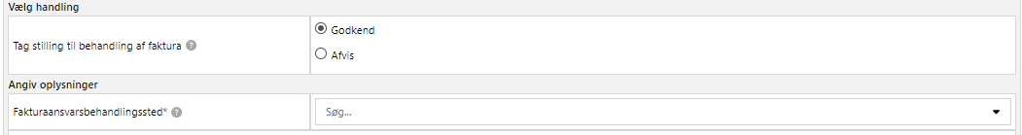
Handling
Trin - Håndter eFaktura

Slide 28
Trin – Håndter eFaktura
Trin - Håndter eFaktura

Slide 29
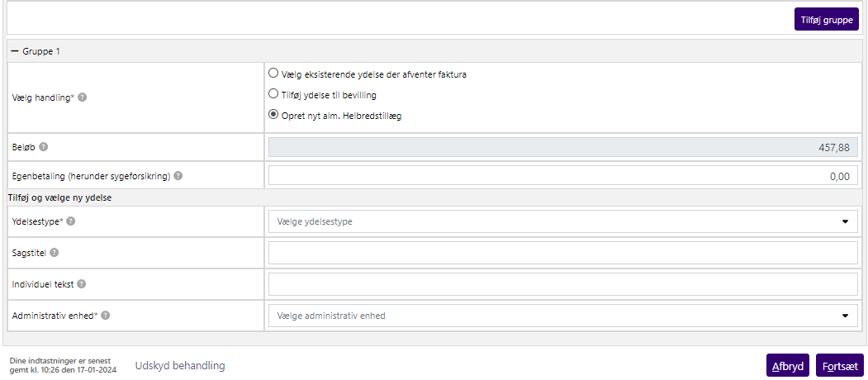
Trin – Håndter eFaktura
Trin - Håndter eFaktura

Slide 30
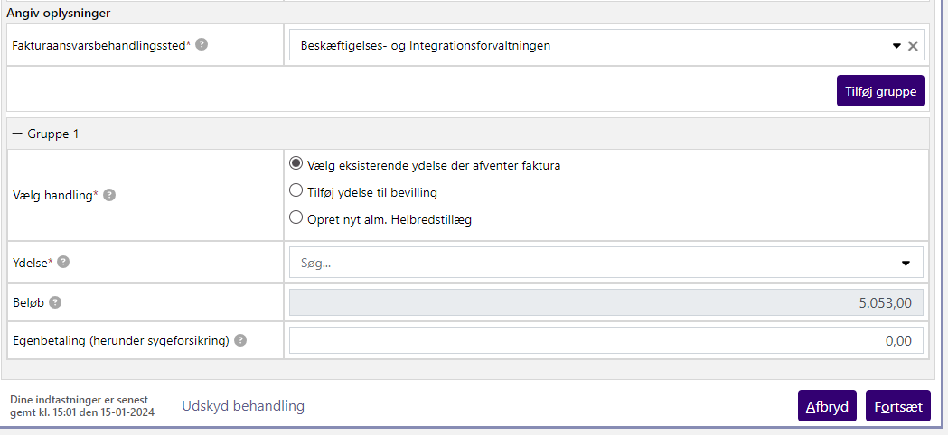
Vurder hvilke ydelse der skal knyttes til fakturaen
Trin -Håndter eFaktura

Slide 31
OBS
Trin -Håndter eFaktura
Det er kun muligt at oprette sag til alm. helbredstillæg

Slide 32
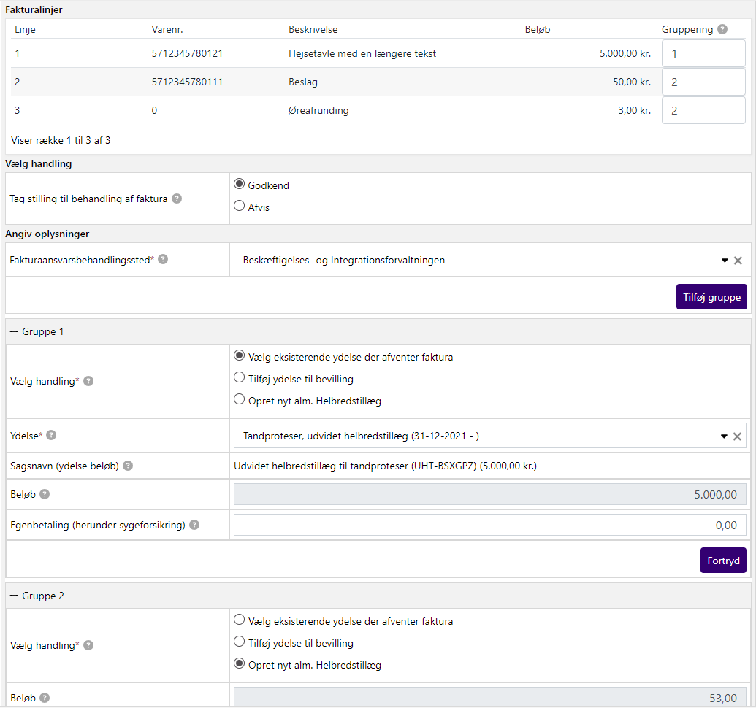
En faktura, en eller flere ydelser
Trin -Håndter eFaktura

Slide 33
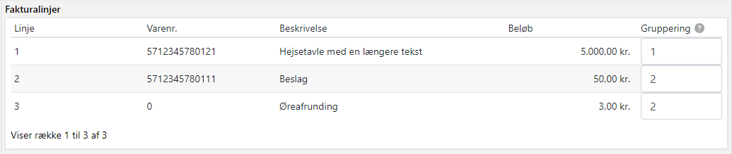
En faktura, en eller flere ydelser
Trin -Håndter eFaktura

Slide 34
En faktura, en eller flere ydelser
Trin -Håndter eFaktura

Slide 35
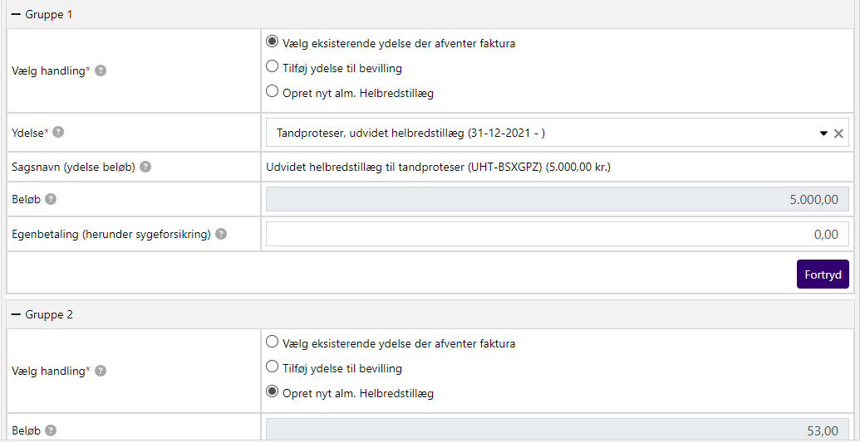
En faktura, en eller flere ydelser
Trin -Håndter eFaktura

Slide 36

En faktura, en eller flere ydelser
Trin -Håndter eFaktura
Det betyder, at hvis I modtager en regning, som både indeholder behandlinger som skal dækkes via udvidet helbredstillæg og via almindeligt helbredstillæg, kan de behandles i KP

Slide 37
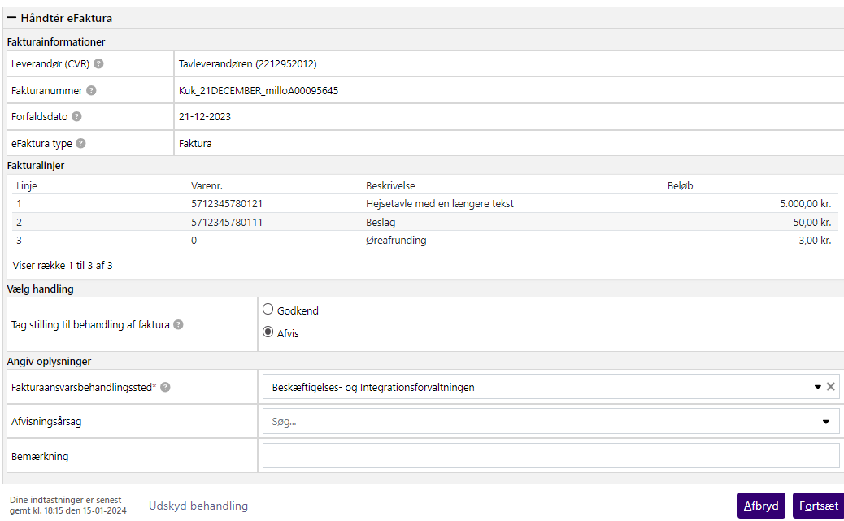
Afvisning af faktura
Trin -Håndter eFaktura

Slide 38
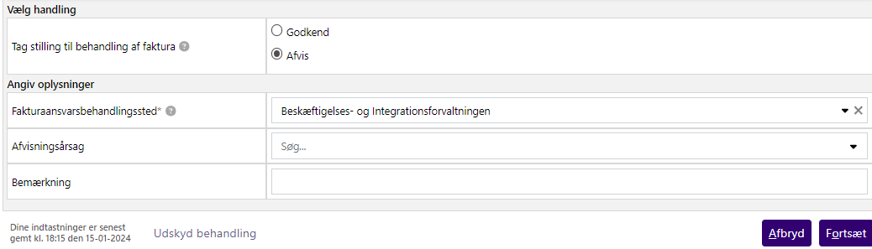
Afvisning af faktura
Trin -Håndter eFaktura

Slide 39
Afvisning af faktura
Trin -Håndter eFaktura

Slide 40
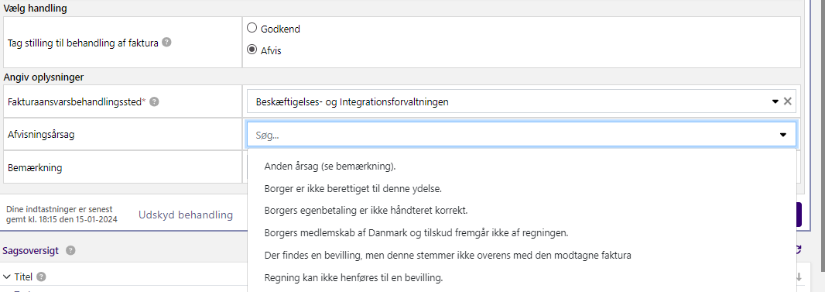
Afvisning af faktura
Trin -Håndter eFaktura

Slide 41
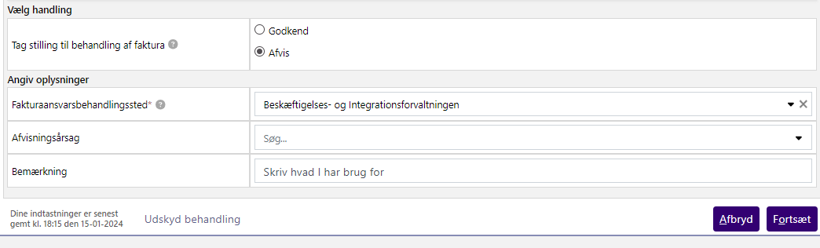
Afvisning af faktura
Trin -Håndter eFaktura

Slide 42
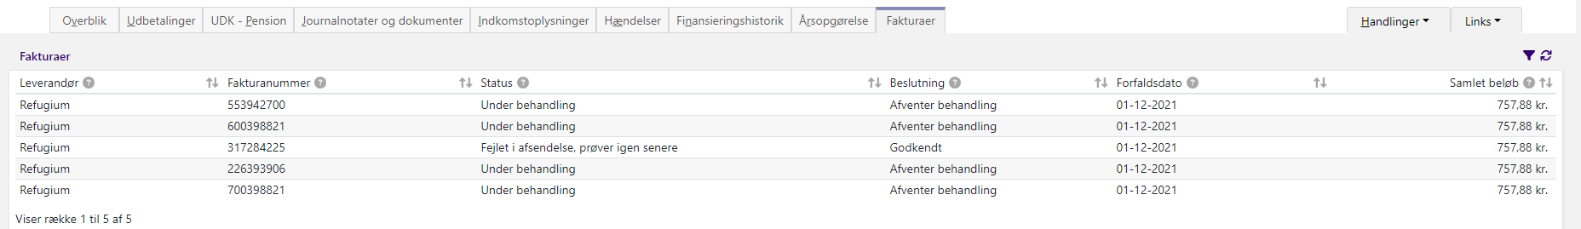
Fanen ‘Faktura’
Overblik over faktura

Slide 43
Fanen ‘Faktura’
Overblik over faktura
Her fremgår status på eFaktura

Slide 44
Fanen ‘Faktura’
Overblik over faktura

Slide 45
Fanen ‘Faktura’
Overblik over faktura
Viser om en eFaktura er godkendt eller afvist af sagsbehandler

Slide 46

Fanen ‘Faktura’
Overblik over faktura

Slide 47
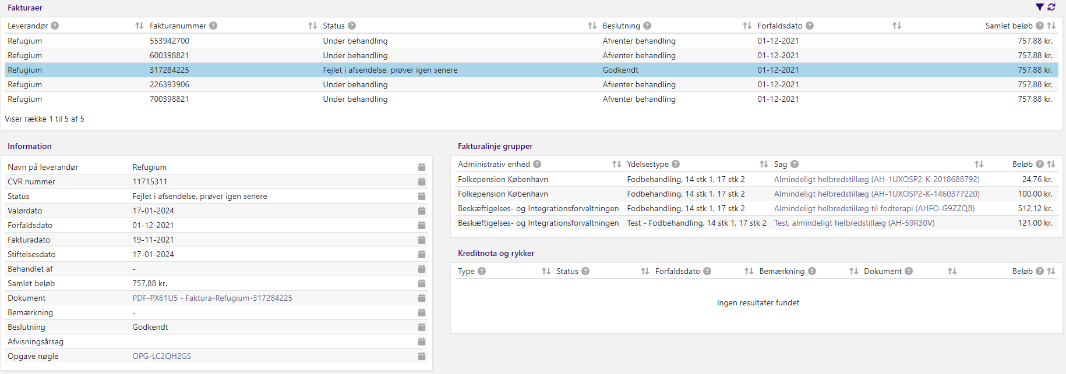
Fanen ‘Faktura’
Overblik over faktura

Slide 48
Kort nyt

Slide 49
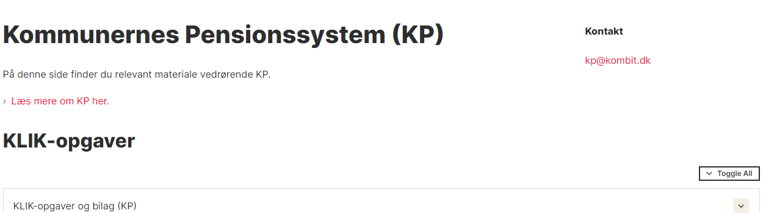
KPs dokumentbibliotek flytter til KOMBITs nye hjemmeside
Kort nyt
Se det nye dokumentbibliotek her: Kommunernes Pensionssystem (KP) | KOMBIT Dokumentbibliotek
Skriv til os hvis I mangler noget, eller har input og kommentarer i øvrigt: KP@kombit.dk

Slide 50




Forhøjet porto på fysisk post
Kort nyt
Med ny postlov forhøjes porto på fysisk post.
Vær derfor opmærksom på jeres praksis ved borgere, der kan modtage digital post.

Slide 51

SKATs dataleverance til KMD Indkomst stopper
Kort nyt
Nogle af jer bruger fortsat KMD Indkomst som supplement til KP (og KY).
I skal være opmærksomme på, om I har brug for at ændre arbejdsgange på denne baggrund.

Slide 52
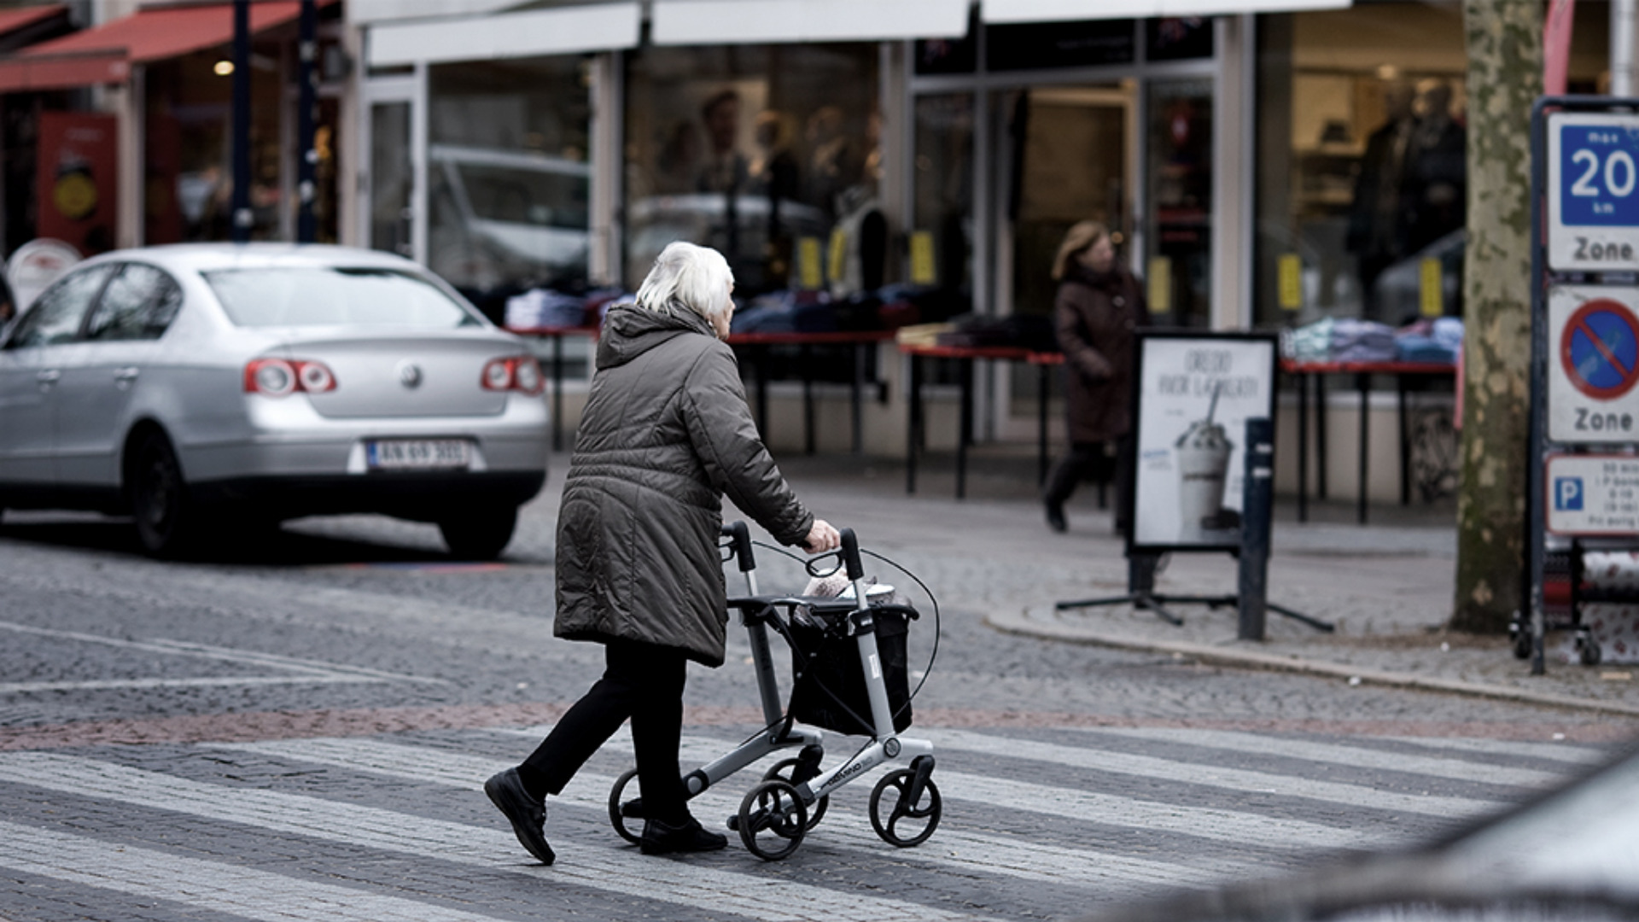
Kriterier for automatisk behandling af eFaktura
For at en eFaktura kan behandles automatisk, skal den leve op til en række bl.a. tekniske kriterier.
Vi arbejder på en oversigt, som I kan benytte i dialogen med leverandører og løsninger.
Vi forventer, at dette løbende vil blive udvidet pba. de erfaringer I gør efter idriftsættelsen.

Slide 53

Status vedr. selvbetjeningsløsningerne
EG og tidligere ”Dafolo”
Er i testfase, hvor de afventer løsning af fejl hos fordelingskomponenten.
Vi har rykket leverandøren for en løsning af fejlen.
Visma med X-flow
Udviklingen er sat i bero på ubestemt tid fordi infrastrukturen i X-flow ikke matcher infrastrukturen i fordelingskomponenten.
SBSIP (Brugerklubben)
Arbejder på løsning for ”flade” filer som fx er sendt forkert, og vil kunne videresendes og modtages i KP som ”Modtag post” opgave.
Herefter vil de starte på teknisk afklaring vedr. semistruktureret data og dermed muligheden for at levere via fordelingskomponenten til KP.
OS2forms (Kommunalt fællesskab)
De har for nylig kontaktet os for at høre om mulighederne for at sende til KP via fordelingskomponenten.

Slide 54
Tips

Slide 55
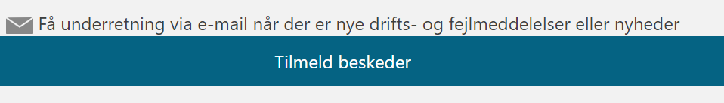
Husk at del viden i jeres organisation
Tips
Resultatet af brugertilfredshedsundersøgelsen viser, at mange medarbejdere savner viden om fejl, status og videreudvikling.
HUSK følgende kanaler:
Statusmøder (inkl. optagelser af møder og demo på KP dokumentbibliotek)
Opfølgnings- og implementeringsmails
Driftssiden - KP- Kommunernes Pensionssystem – Driftsside
Nyhedsmails fra forvaltningsområdet Arbejdsmarked og beskæftigelse - Tilmeld nyhedsbrev

Slide 56

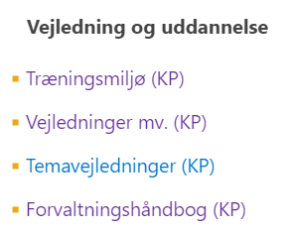
Hvor ligger vejledninger mv.?
Tips
Resultatet af brugertilfredshedsundersøgelsen viser, at mange medarbejdere ikke kan finde vejledningsmaterialer.
HUSK at I kan finde mange forskellige materialer på KOMBITs dokumentbibliotek: KP dokumentbibliotek
Centrale vejledninger ligger på driftssiden, men pga. uhensigtsmæssigt design, er de centrale vejledninger suppleret af dokument med links til øvrige på dokumentbiblioteket: Vejledninger – KP- Driftsside

Slide 57
kendte fejl

Slide 58
KP logger ud for tidligt
Kendte fejl
Bruger logges ud pga. ”time out” og skal logge på via ny browserfane.
OBS: I skal melde ind via Min Support, hvis I fortsat oplever udfordringer.
Løst

Slide 59

Problem med oprettelse af opgaver udenfor personoverblikket
Kendte fejl
Sagsbehandler oplever, at KP ikke sætter processen i gang fx ved opret bevilling, hvis processen startes til en underfane i personoverblikket.
Processen startes dog op, og kan findes via fanen ”Overblik”, men KP springer ikke selv til fanen.
Link til beskrivelse af fejlen
Løst

Slide 60



Beskeder ved ændring af CPR-nummer
Kendte fejl
KP modtager ikke beskeder fra CPR, hvis en borger skifter CPR-nummer.
KP er fortsat i kontakt med Serviceplatformen omkring en løsning.
Når problemet er løst, vil vi sørge for at berørte borgere opdateres med al information fra det gamle CPR-nummer.
Forventes løst med release 5.0

Slide 61
Visningsfejl i ”Ret planlagt træk”
Kendte fejl
Når I retter et planlagt træk vises det som om, der laves rettelser længere tilbage, end det er ønsket.
Det er alene en visningsfejl
Link til beskrivelse af fejlen
UDKAST
Løst

Slide 62




Oprettelse af engangsbeløb fejler på grund af ugyldig slutdato
Kendte fejl
Ved oprettelse af engangsbeløb via ”Opret bevilling”, sættes automatisk en ugyldig slutdato.
Work around: vælg startdatoen igen, hvorefter slutdatoen bliver gyldig.
KP
Handlinger
Opret bevilling
--- -- -- --- -- - - -
Engangsbeløb
-- - - - -- --- -------
Startdato
Slutdato
Løst 20.09.23

Slide 63
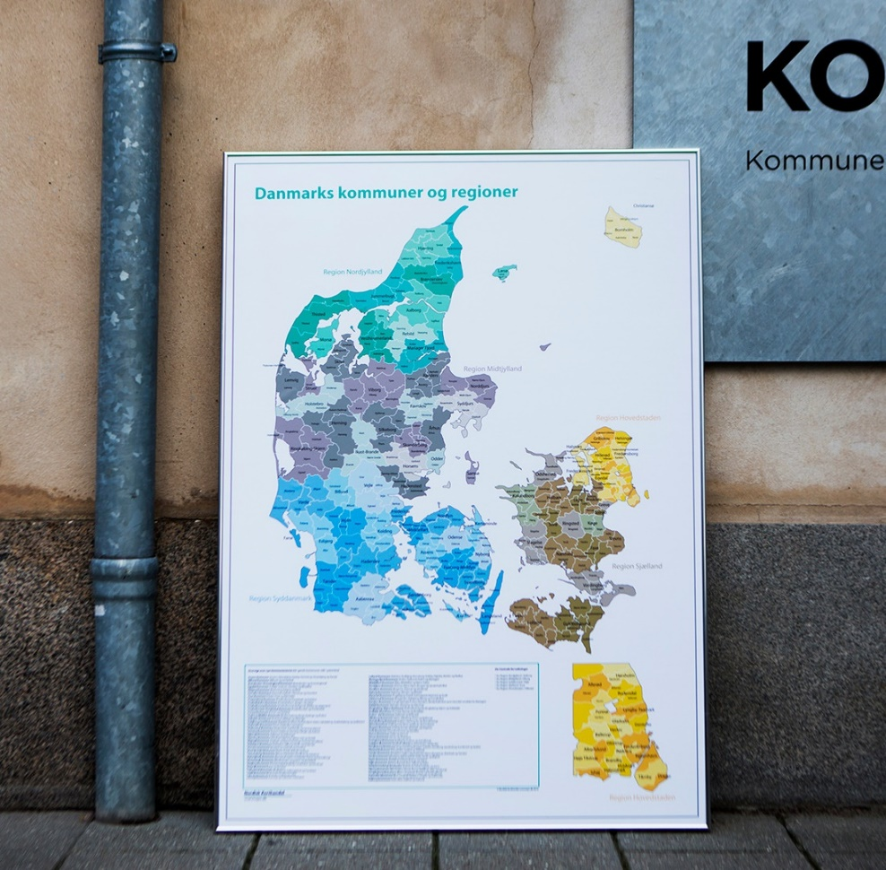
Visningsfejl for indflytningsdato
Kendte fejl
Indflytningsdato vises forkert på personoverblikket, når borger har flere aktive adresser, og når en udenlandsk adresse har den seneste indflytningsdato.
Den rigtige dato kan fortsat ses i historikken/detaljevisningen.
KP
Overblik
Flere aktive adresse + Seneste indflytningsdato er på udenlandsk adresse
--- -- -- --- -- - - -
Adresse
-- - - - -- --- -------
-- ----- -- -- -- -- ---
Indflytningsdato
---- -- ------ - - -
Løst 28.06.23

Slide 64


Visningsfejl for udenlandske adresser
Kendte fejl
I historikken/detaljevisningen for adresse er der yderligere visningsfejl. En del registrerede udenlandske adresser er tomme.
Indflytningsdato udstilles stadig korrekt.
KP
Overblik
--- -- -- --- -- - - -
Adresse
-- - - - -- --- -------
-- ----- -- -- -- -- ---
---- -- ------ - - -
Viser ikke altid hele den udenlandsk adresse. Fx husnr. kan mangle.
Løst 28.06.23

Slide 65
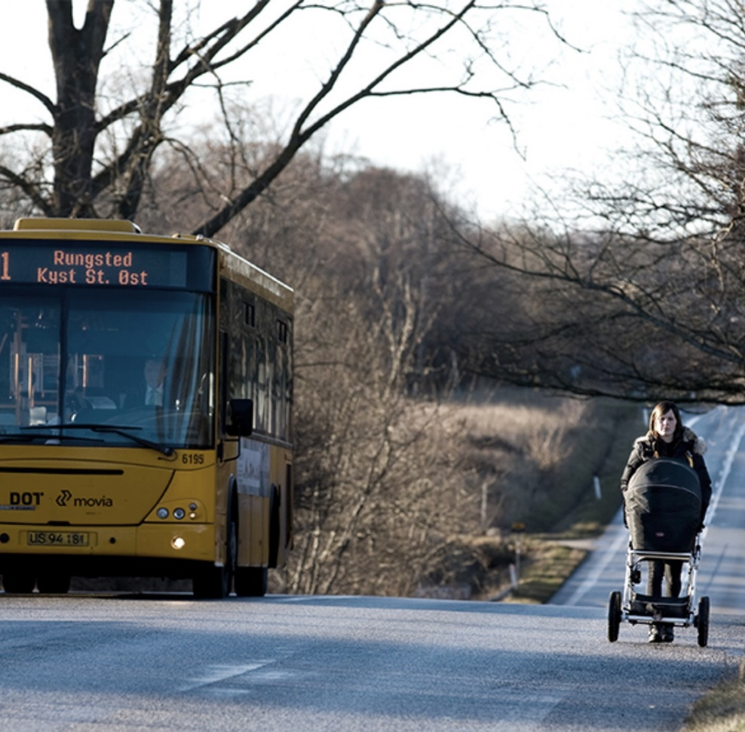

Opret journalnotat kan ikke færdiggøres fra enkeltsagsvisningen
Kendte fejl
Ved klik på handlingsknappen ”Opret journalnotat” fra enkeltsagsvisningen kan KP ikke færdiggør opgaven, når sagen er automatisk valgt af systemet.
Work around: fjern sagen og tilføj igen manuelt.
KP
Enkeltsagsvisning
Handlinger
Opret journalnotat
Automatisk valgt sag
Løst 26.07.23

Slide 66


Slide 67

Spørgsmål til KOMBIT eller andre kommuner?

Slide 68
Hvad sker på næste statusmøde?

Slide 69

Hvad sker på næste statusmøde?
D. 8. februar (uge 6)
Fokus på release 5.0

Slide 70
Følgende er primært henvendt KP-systemansvarlig

Slide 71
KLIK-opgaver

Slide 72
KLIK-opgaver KP release 4.1 – d. 14.12 2023
Version 1 / Oktober 2023

Slide 73
Ny funktionalitet
Release 4.1.0
Beskrivende titel | Beskrivelse | Forkortes*
Forbedringer til opgaveindbakken | Det bliver muligt at sortere i opgaveindbakken. Det bliver også muligt at sætte en kategori på de enkelte opgaver i ”Opgaveindbakken”, og opgavepakker kan benyttes til at opfange bestemte kategorier, fx til brug for sagsbehandlere. | Opg
Brugerdefinerede opfølgningsopgaver | Mulighed for at oprette brugerdefinerede opfølgningsopgaver. I kan selv styre, om funktionaliteten bliver tilgængelig i KP via systemadministrationen. | Opg
* Forkortelserne benyttes ved navngivning af KLIK-opgaver for at referere til den ændring, de vedrører.

Slide 74
KLIK-opgaver
Release 4.1
KLIK-opgave | Prioritet | Nov. | Dec. | Jan.
(Opg 1) Tag stilling til, om sagsbehandler skal kunne oprette brugerdefinerede opfølgningsopgaver og foretag evt. opsætning | Valgfri | (X) | X | X
(Opg 2) Tag stilling til opgavekategorier og foretag evt. opsætning | Valgfri | (X) | X | X
Forklaring af markeringer:
(X) = I kan tage stilling til, hvordan/om opgaven skal løses
X = I kan løse hele opgaven

Slide 75
KLIK-opgaver KP release 5.0 – 25. marts 2024
Version 1 / November 2024

Slide 76
Ny funktionalitet
Release 5.0.0
* Forkortelserne benyttes ved navngivning af KLIK-opgaver for at referere til den ændring, de vedrører.
Beskrivende titel | Beskrivelse | Forkortes*
Modtagelse og behandling af eFaktura i KP inkl. automatisk validering. | KP kan modtage eFaktura og foretage automatisk validering ved modtagelse. Ved almindelig helbredstillæg kan KP godkende betaling automatisk, hvis borger ikke er medlem af Sygeforsikring ‘danmark’, og I kan opsætte en beløbsgrænse, som styrer, om en eFaktura lægges ud til manuel behandling. Afvisning vil typisk blive lagt til manuel sagsbehandling. Ved udvidet og personlige tillæg understøtte KP manuel sagsbehandling. Ved godkendelse af en eFaktura sendes bogføringsoplysninger til kommunens økonomisystem. Det bliver desuden muligt at håndtere kreditnota og rykkere. | eFaktura
Sagstyper til Almindeligt helbredstillæg | Sagstypen ”Almindeligt helbredstillæg” erstattes af en sagstype for hver af de 7 almindelige helbredstillæg - medicin, tandlæge, høreapparat, fysioterapi, fodterapi, psykologhjælp og kiropraktorbehandling. Der vil ikke ske konvertering af de ”gamle” sager med almindelig helbredstillæg. | Sagstyper
Forbedret udbetalingsmeddelelse | Opsætningen af udbetalingsmeddelelsen forbedres, så den bliver nemmere at forstå for borger. | Breve
Udstilling af boligstøttedata vedr. KMF/MAF | Boligstøttedata vedr. (primært) KMF og MAF bliver tilgængeligt via 3 rapporter og LIS-data. Tidligere har I modtaget disse data på lister fra UDK. | Boligstøtte
Modtagelse af MAF-udbetaling til selvvalgt NemKonto (SE-nr.) | Det bliver muligt at vælge hvilken bankkonto overførsel af MAF skal ske til. Således kan alle MAF-betalinger samles på én konto for at lette arbejdet med afstemning. | MAF
Vedligeholdelse af snitflader | Teknisk vedligehold. | SF

Slide 77




KLIK-opgaver
Release 5.0.0
Forklaring af markeringer:
(X) = I kan tage stilling til, hvordan/om opgaven skal løses
X = I kan løse hele opgaven
KLIK-opgave | Prioritet | Jan. | Feb. | Marts | April
(eFaktura 1) Godkend serviceaftale | Obligatorisk | X | X
(Boligstøtte 1) Giv samtykke til oprettelse af SFTP-ruter for boligstøtte | Kritisk vej | X | X
(SF 02) Godkend serviceaftaler | Kritisk vej | X | X
(MAF 1) Tag stilling til bankkonto for mellemkommunal afregning | Valgfri | X | X
(Boligstøtte 2) Tilpas jeres arbejdsgange relateret boligstøttedata i KP | Obligatorisk | X | X
(eFaktura 2) Registrer organisationsenheder i delsortimentet Fakturabehandlingsansvarssted i FK Klassifikation | Obligatorisk | X | X | X
(eFaktura 3) Angiv standard Fakturabehandlingsansvarssted til behandling af eFaktura | Obligatorisk |  |  |  | X
(Sagstyper 2) Verificér kopier af jeres ydelses- og træktyper og opret nye ved behov | Obligatorisk |  |  | X | X
(Breve 1) Tag stilling til ændringer i udbetalingsspecifikationen og foretag evt. tilpasning heraf | Valgfri |  |  | X | X
(eFaktura 4) Tilpas opsætningen af jeres ydelsesnumre i KP | Obligatorisk |  |  | X | X
(eFaktura 5) Tag stilling til og foretag evt. kontodetaljeringer for ny ydelsestype ifm. eFaktura | Valgfri |  |  | X | X
(eFaktura 6) Tag stilling til nye opfølgningsopgaver og tilpas eventuelt relateret opsætning i KP | Valgfri |  |  | X | X
Udgives denne uge (Boligstøtte 1 afventer dog bilag fra UDKBO)
Udgives næste uge

Slide 78
Status på driften

Slide 79

Slides om driftsstatus vil fortsat bringes til orientering
Status på driften
På seneste møde evaluerede vi behovet for slides om driftsstatus.
Da der er mange af jer, som benytter disse slides, vil vi fortsat bringe dem til jeres orientering.

Slide 80
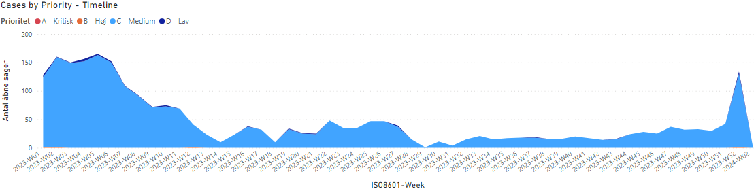
Ikke analyserede fejlmeldinger
Status på driften
Release 3.0.0
5 åbne henvendelser
Release 4.0.0
Release 4.1.0

Slide 81
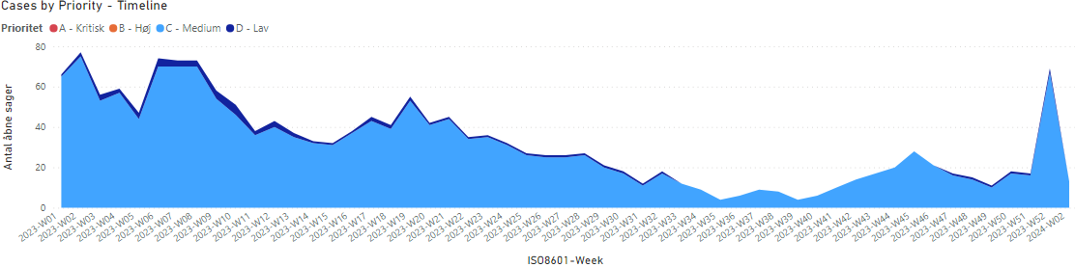
Godkendte fejl
Status på driften
Bl.a. grundet årskørsel og årsluk
13
fejl

Slide 82
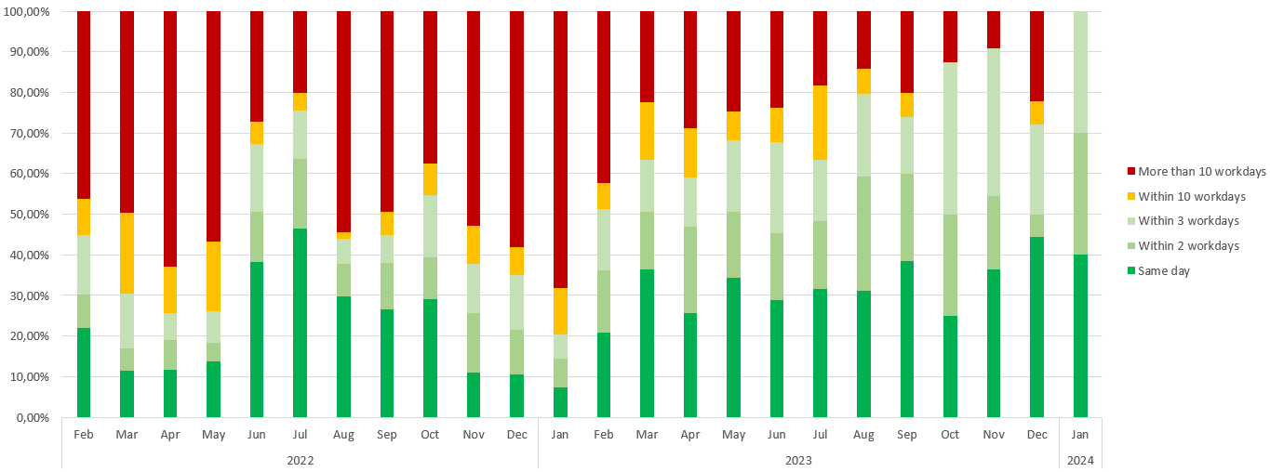
Supportsager
Status på driften

Slide 83
Tak for i dag

